Slide 1
Linux
SIEPE 2024
Avançado
Login: siepeX
Senha: Siepe#X

Slide 2
Baixe esse texto!
$ wget https://www.inf.ufpr.br/rsmt23/memorias.txt

Slide 3
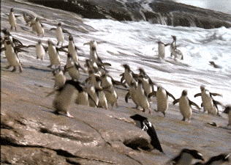
Dados
1

Slide 4
stat
Comando que exibe informações detalhadas sobre arquivos ou sistemas de arquivos.
Tamanho, permissões, dono e grupo, timestamps (data de criação, modificação, acesso).

Slide 5
file
Comando para imprimir o tipo do arquivo.
A princípio, parece um comando bobo, visto que há as extensões de arquivo.
Contudo, no Linux, o tipo do arquivo não se dá pela extensão, mas sim por metadados.
Assim, o comando file verifica o conteúdo do arquivo e não apenas a extensão.

Slide 6
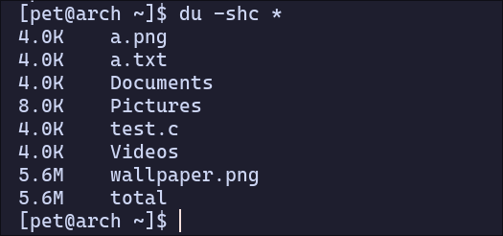
du disk usage
Imprime o tamanho em bytes de um arquivo ou diretório.
O conjunto de opções -shc (summary, human-readable, total) faz com que a saída seja resumida, mostrada em formato legível (KB, MB, etc.) e inclua uma linha final com o total acumulado.

Slide 7
Permissões
2.

Slide 8
Usuários e grupos
Usuários e grupos são usados para controle de acesso a arquivos e diretórios
Usuários podem ser adicionados e removidos, com eles é possível logar no sistema
Grupos são conjuntos de usuários, que podem receber permissões específicas que se aplicam a todos os usuários presentes nele
Ao instalar o Linux, um usuário é criado por padrão, o usuário root

Slide 9
Superusuário (sudo)
Superusuário: pode controlar qualquer aspecto do sistema operacional, desde acessar qualquer arquivo/diretório a rodar qualquer comando
Root é superusuário
Como usuário comum, é possível rodar um comando como root usando o comando sudo (Super User DO!) como prefixo
$ sudo apt install nvim
Para poder utilizar o comando sudo, o usuário deve estar no grupo sudoers
$ cat /etc/sudoers (só conseguirá rodar como superusuário, rs)

Slide 10
Permissões
Há três tipos de permissões aplicadas a arquivos e diretórios:
Read: leitura
Write: escrita, alteração e deleção
Execute: execução
Estas permissões podem ser definidas para três entidades:
User: seu usuário (dono do arquivo/diretório)
Group: usuários presentes nos seus grupos
Others: o resto
Cada arquivo e diretório possuem um dono, que é o criador do item
O dono pode gerenciar seus arquivos e diretórios para atribuir permissões de leitura, escrita e/ou execução a outros usuários
O superusuário tem permissão para leitura, escrita e execução em qualquer arquivo/diretório!

Slide 11
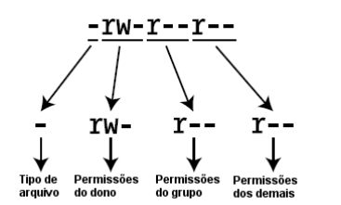
Permissões
Rode: $ ls -l

Slide 12
chmod change mode
Para alterar permissões, utiliza-se o comando chmod
O primeiro argumento é as entidades em que as permissões serão mudadas
O segundo argumento é o tipo de alteração
O terceiro argumento é o tipo de permissão
A notação textual segue:
$ chmod [ugoa] [+-=] [rwx] [arquivo/diretório]
As possibilidades do terceiro argumento podem ser combinadas
Ex: $ chmod ug=rw,o-rw hello.txt
Ao ser utilizado em diretórios, é possível utilizar a opção -R (Recursivo) para aplicar as mudanças em todos os arquivos/diretórios filhos
💡 Pesquise sobre a notação octal do chmod

Slide 13
Saída
3.

Slide 14
cat & tac (de novo)
Relembrando:
São comando padrões para ler o conteúdo de arquivos.
Porém, às vezes outros comandos podem mais úteis quando queremos ler um arquivo de forma específica.

Slide 15
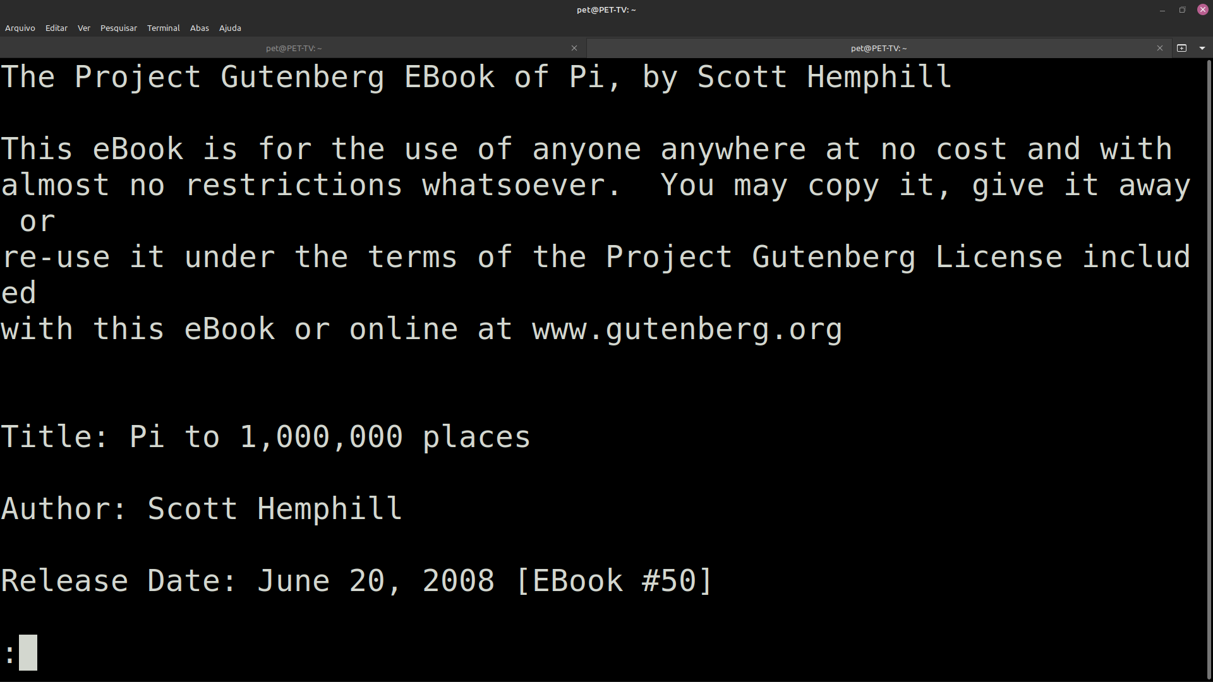
less
Exibe o conteúdo de arquivos paginados permitindo a rolagem para cima e para baixo
Para encerrar o comando aperte q

Slide 16
head
Por padrão, lê as primeiras 10 linhas de um arquivo
É possível especificar quantas linhas lidas com a opção -n [número]
Ex:
$ head arquivo.txt
$ head -n 20 arquivo.txt

Slide 17
tail
Por padrão, lê as últimas 10 linhas de um arquivo
É possível especificar quantas linhas lidas com a opção -n [número]
Ex:
$ tail arquivo.txt
$ tail -n 20 arquivo.txt

Slide 18
echo
Escreve o texto (argumento) na saída padrão
Por padrão, escreve o caractere de nova linha \n no fim do texto
Para evitar a escrita do new line, utilize a opção -n

Slide 19
Caracteres coringas
“ → usada para representar texto permitindo caracteres especiais
echo “Data: $(date)”
‘ → usada para representar texto anulando efeito dos caracteres especiais
echo ‘Data: $(date)’
Obs: pesquisa sobre variáveis de ambiente

Slide 20
grep
Procura por uma palavra/frase/expressão dentro de um arquivo.
Global Regular Expression Print
Globally looks for a Regular Expression and Print
Global Regular Expression Parser
Formato: grep [opções][expressão][arquivo]
grep legal doc.txt - Pega as linhas de doc.txt com a palavra “legal”
Você pode sempre usar o man para ver as opções:
man grep

Slide 21
Redirecionamento
4.

Slide 22
Streams
Nos sistemas Unix, há a convenção de utilização de entradas e saídas padrão para a entrada e saída de dados
São definidas três conexões/streams/fluxos padrão:
stdin → standard input (entrada padrão)
stdout → standard output (saída padrão)
stderr → standard error (erro padrão)
Por estas streams ocorre o fluxo dados entre o teclado, processos e a tela, mediados pelo shell
Padrão:
stdin: teclado
stdout: tela
stderr: tela
Contudo, é possível redirecionar para arquivos!

Slide 23
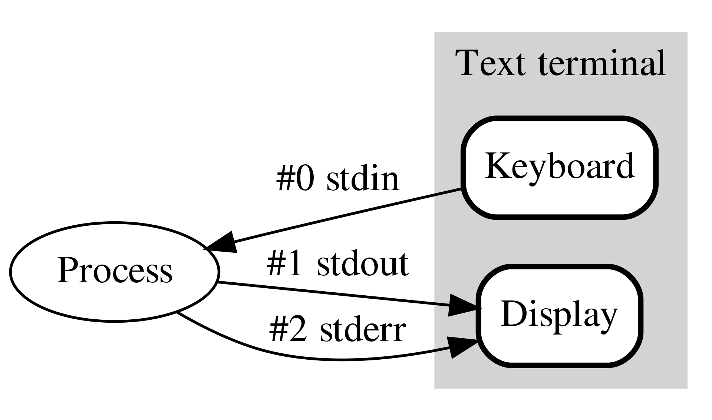
Streams

Slide 24
Redirecionamento das streams
É possível alterar a fonte da stdin e as saídas de stdout e stderr a partir de caracteres coringas
Para redirecionar a saída padrão para um arquivo, utiliza-se > e >>, destrutivo e não-destrutivo respectivamente
echo ‘Hello, world!’ > hello.txt
echo ‘abc’ >> hello.txt
echo ‘destruindo’ > hello.txt
echo ‘echo abc’ > echo.txt
Para enviar dados de um arquivo para stdin, utiliza-se <
cat < hello.txt
bash < echo.txt

Slide 25
Pipeline
Você pode redirecionar a saída de um comando (stdout) para ser usada como entrada (stdin) de outro usando pipe (caractere ‘|’)
comando1 | comando2 | comando3 - comando1 gera entrada pro comando2 e o comando2 pro comando3.
Exemplos:
ls | tac - imprime o ls da última linha para a primeira
ls -t | tac - imprime o ls em ordem crescente de data

Slide 26
Outros
5.

Slide 27
find
Formato: find [ponto-inicial] [opções] [argumento]
Ponto inicial: por onde começar a procura (padrão: diretório atual)
Opções: no geral, especifica que tipo de argumento o comando irá procurar, como nome, data de criação, permissão. Exemplo de opção: -iname.
Argumento: o que o comando irá procurar levando em consideração o tipo dado nas opções.

Slide 28
cut
Usado para “cortar” o texto por colunas
Opções
-d’c’: usa ‘c’ como caractere delimitador
-fn : retorna apenas o campo (field) número n
-fn,m : retorna apenas os campos (field) número n e m
O caractere TAB é o padrão de delimitador
Parecido com outro comando: awk
cat documento.csv | cut -d’,’ -f1 - Colunas separadas por vírgula, coluna 1

Slide 29
Exercício
$ wget https://www.inf.ufpr.br/rsmt23/ExAvancado.tar.gz
$ tar -xf ExAvancado.tar.gz

